Slide 1
Big Data
Afinal de contas, o que é isso?

Slide 2
From the dawn of civilization, humankind generated five exabytes of data. Now we produce five exabytes every two days ... And pace is accelerating
Eric Schmidt, Executive Chairman, Google

Slide 3
Definição
O conceito de Big Data pode ser representado por 5 V’s, sendo eles:
Volume
Variedade
Velocidade
Veracidade
Valor

Slide 4
Alguns números antes de continuar...
Walmart gerencia mais de 1 milhão de transações de clientes por hora;
As transações acima citadas geram 2.5 Petabytes de dados;
O Facebook armazena, acessa e analisa mais de 30 Petabytes de dados;
Um Genoma Humano demorava 10 anos para ser decodificado, agora leva aproximadamente 1 semana;
Em 2008 o Google atingiu a marca de processar 20 Petabytes de dados por dia.
1 Petabyte = 1.000.000 Gigabytes

Slide 5
Estrutura dos Dados
Os dados podem ser classificados em 3 categorias, sendo elas:
Estruturado: Maioria dos dados tradicionais, por exemplo, uma tabela de banco de dados;
Não Estruturado: Dados de mídias como um vídeo ou um aúdio
Parcialmente Estruturados: É nessa categoria que entra o Big Data, a maioria dos dados a serem analisados não são totalmente estruturados, e são deles que devem ser extraídos valores.

Slide 6
Aplicações de Big Data
Medicina Inteligente
Controle de Tráfego
Manufatura (processo de produção)
Telecomunicações
Análise de Mercado Financeiro
Qualidade de Busca (buscadores como Google)

Slide 7
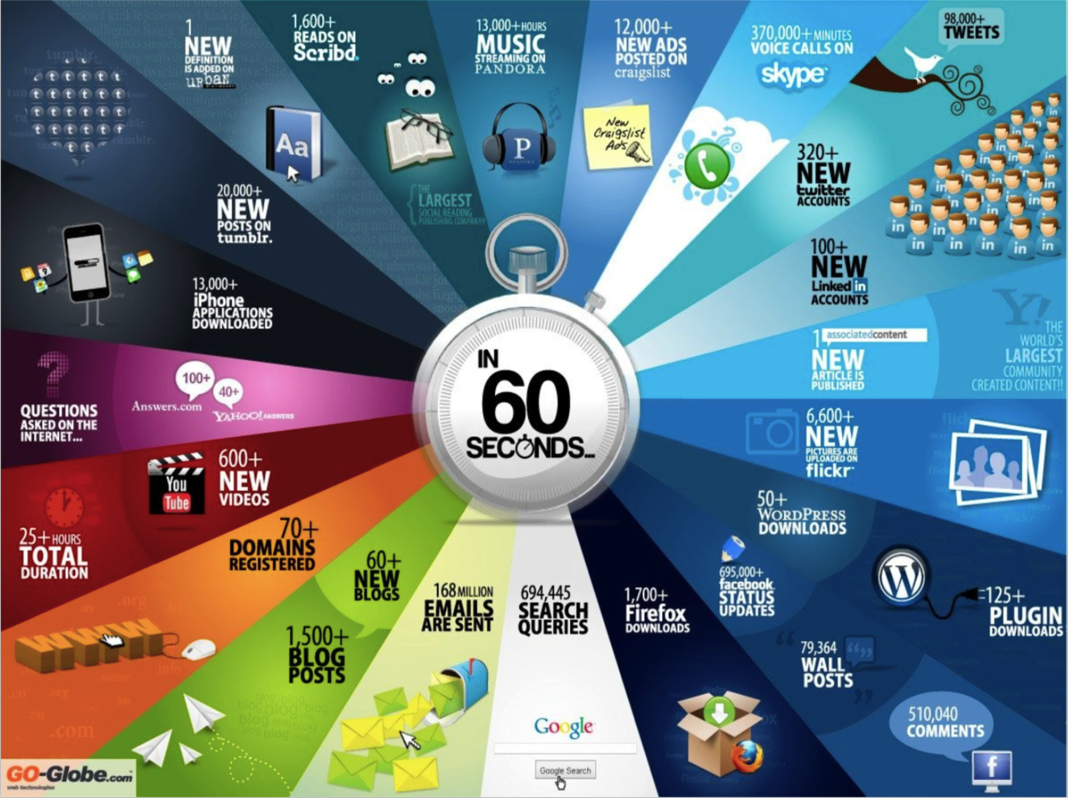

Slide 8
